Slide 1
Проект Нового Нуклотрона
Цыплаков Е.Д. Филатов Ю.Н. Кондратенко А.М. Кондратенко М.А.
Цей

Slide 2
Задачи, предъявляемые ускорителю проекта Новый Нуклотрон
Основные задачи Нового Нуклотрона, нацеленные на ускорение частиц в поляризованной моде:
Использование Нового Нуклотрона в качестве инжектора тяжелых ионов в коллайдер NICA, выведенных из бустера
Использование Нового Нуклотрона в качестве инжектора поляризованных протонов в коллайдер NICA
Доставка тяжелых ионов на внешнюю мишень
Доставка поляризованных частиц с поперечной и продольной поляризацией на внешнюю мишень во всем диапазоне работы Нового Нуклотрона
Проведение прецизионных экспериментов с поляризованными частицами на внутренней мишене в накопительной моде Нового Нуклотрона.
Чтобы иметь физическое обоснование возможности выполнения проекта, реализующего все изложенные задачи, требовалось представить варианты магнитно-оптических структур, вписывающихся в текущие размеры канала Нуклотрона. Поэтому в последующих рассуждениях будут представлены варианты реализации структур синхротрона.

Slide 3
Подходы решения
Согласование параметров тяжелоионных и поляризованных пучков будут производится на стадии эскизного проекта, до того предлагается рассмотреть варианты реализации магнитно-оптической системы, заточенной на успешное ускорение частиц, способной реализовывать задачи сохранения и управления поляризацией.
Вопросы создания
Оптической структуры
Системы управления поляризации в участке вывода
Распределенная змейка
Режим спиновой прозрачности
Спиновый ротатор 3D
Cosine-Theta magnets
Nuclotron type magnets

Slide 4
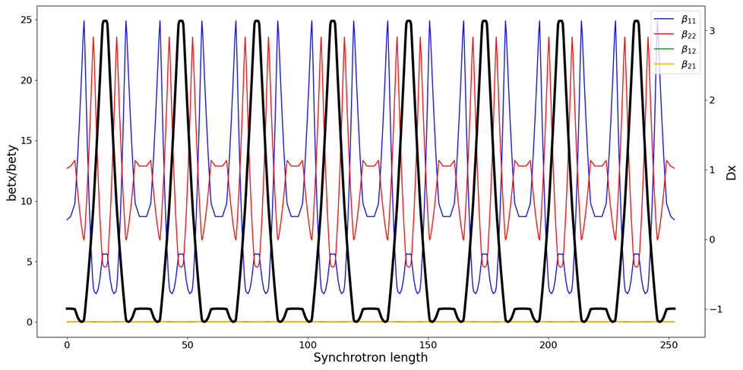
Распределенная змейка
Характеристики оптики:
Магнитные элементы сделаны по технологии магнитов Нуклотроновского типа
Возможно ускорять до энергий 12 ГэВ по протонам
По периметру расставлены соленоиды обеспечивающие стабилизацию поляризации
Использование соленоидов не приводит к искажению оптики
Суперпериодическая ячейка с соленоидом
Преимущества структуры:
Можно использовать отработанную технологию изготовления магнитных элементов
Отсутствует система согласования суперпериодов
Свободные промежутки имеют длину 6 метров
Система управления поляризацией встроена в ячейки
Все 8 прямолинейных промежутка оказываются свободными
Недостатки структуры:
Максимальная энергия может быть не достигнута
Стоит вопрос в разработке 1м 6T-соленоидов с быстрым поднятием поля
Отсутствует режим спиновой прозрачности во всем диапазоне
Структурные функции (Ripken functions) синхротрона с соленоидами

Slide 5
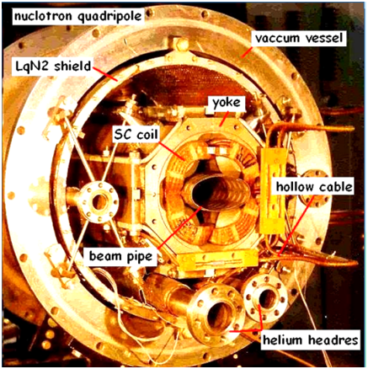
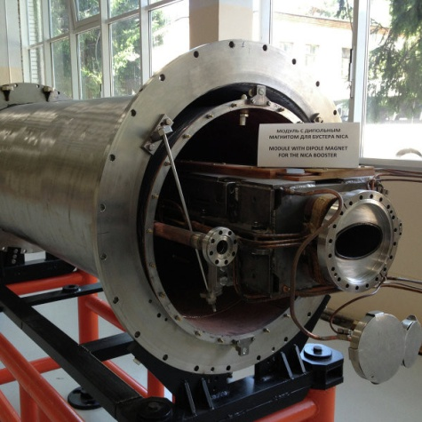
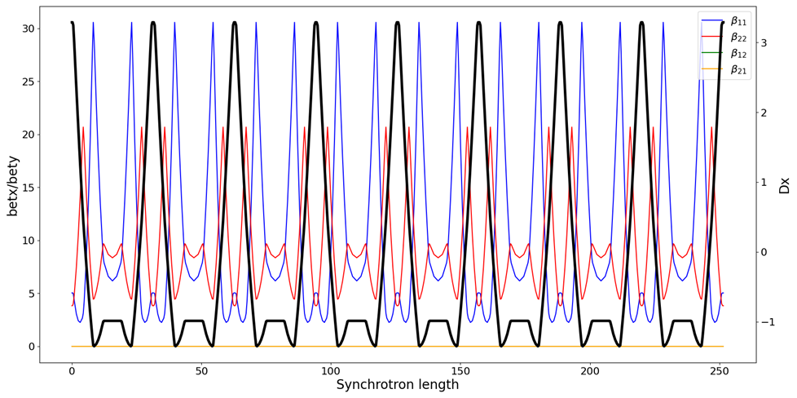
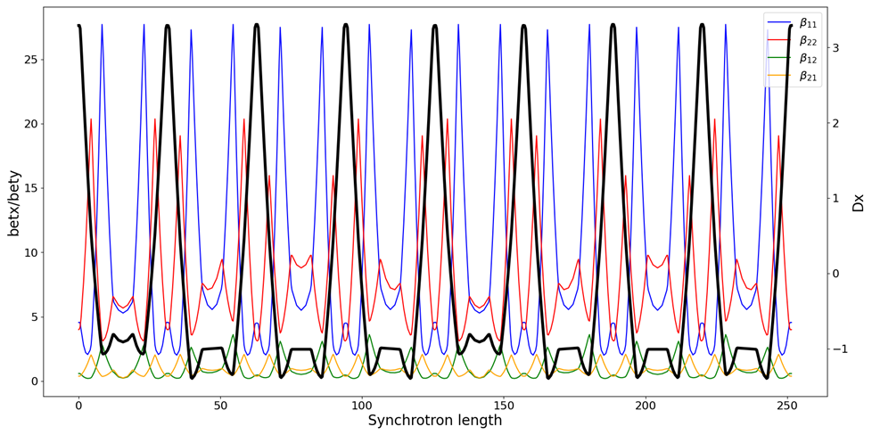
ST режим, магниты типа Нуклотрон

Slide 6
ST режим, магниты типа Нуклотрон
Характеристики оптики:
Суперпериоды неравнозначны друг относительно друга из-за наличия соленоидов, поэтому 6 суперпериодов без соленоидов запитываются в соответствии с разделением по семействам, оставшиеся два суперпериода имеют отличные градиенты, отличающиеся на малую величину.
Дополнительно потребуется разместить пару соленоидов длиной в 1 м для управления поляризацией частиц.
Суперпериодическая ячейка с соленоидом
Преимущества структуры:
Используется отработанная, известная технология изготовления магнитов
Обеспечивается режим спиновой прозрачности для протонов и легких элементов
Понятная система согласования суперпериодов
Свободные промежутки имеют длину 6.5 метров за счет применения триплетовой структуры фокусировки
Недостатки структуры:
Максимальная энергия может быть не достигнута
Ограничено место для секступолей, skew квадруполей, всей диагностики и корректоров внутри арок
Стоит вопрос в разработке соленоидов с быстрым поднятием поля
Структурные функции (Ripken functions) синхротрона с соленоидами

Slide 7
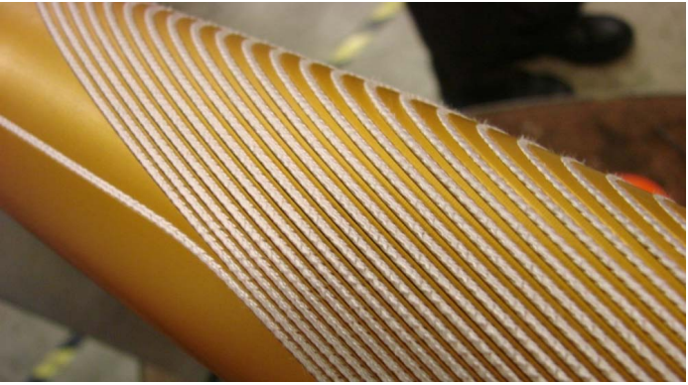
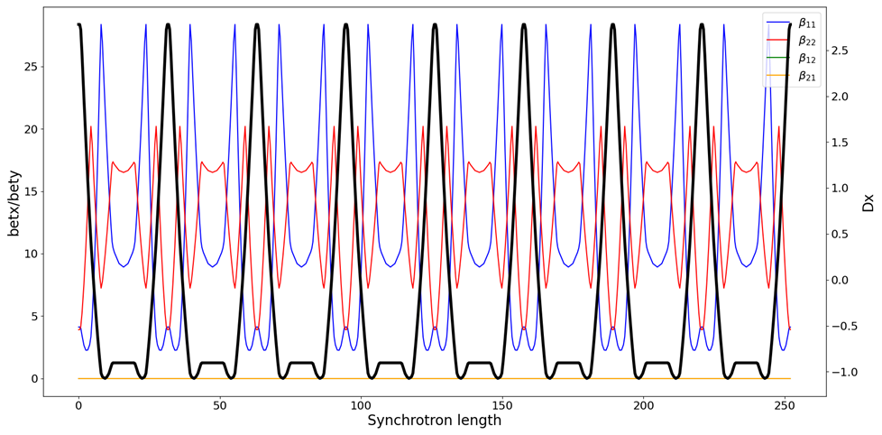
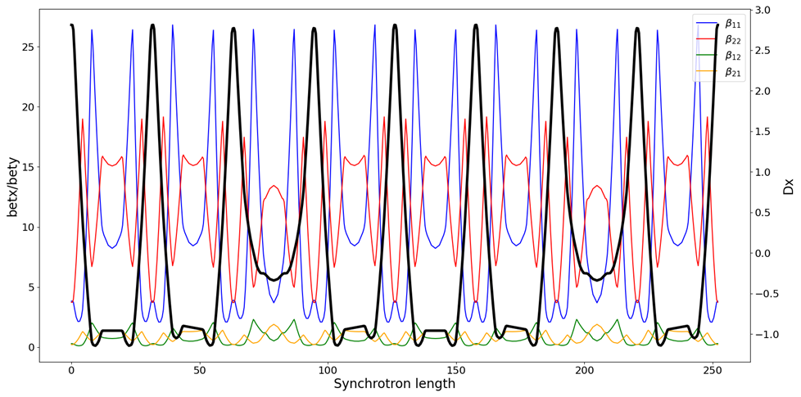
ST режим, Cosine-Theta магниты

Slide 8
ST режим, Cosine-Theta магниты
Характеристики оптики:
Величина дипольного поля достигает величины 4Т для ускорения до энергий 13 ГэВ/c.
Суперпериоды неравнозначны друг относительно друга из-за наличия соленоидов, поэтому 6 суперпериодов без соленоидов запитываются в соответствии с разделением по семействам, оставшиеся два суперпериода имеют отличные градиенты, отличающиеся на малую величину.
Дополнительно потребуется разместить пару соленоидов длиной в 1 м для управления поляризацией частиц.
Суперпериодическая ячейка с соленоидом
Преимущества структуры:
Обеспечивается режим спиновой прозрачности для протонов
Понятная система согласования суперпериодов
Свободные промежутки имеют длину 6.9 метров за счет применения триплетовой структуры фокусировки
Достаточно место в арках для всей диагностики, корректоров и дополнительных элементов
Можно уйти в тяжелоионной моде за границу ныне технически реализуемой магнитной жесткости
В сравнение с предыдущими вариантами меньший градиент в квадруполях
Недостатки структуры:
Стоит вопрос в разработке соленоидов с быстрым поднятием поля
Неотработанная технология изготовления магнитов
Структурные функции (Ripken functions) синхротрона с соленоидами

Slide 9
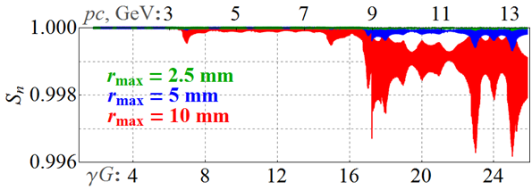
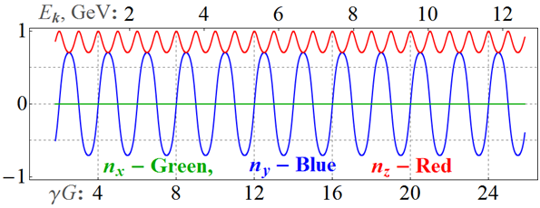
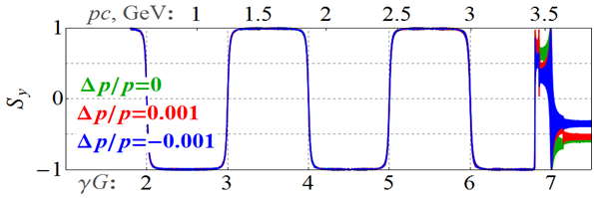
Моды оперирования с поляризованными пучками в Нуклотроне
ST режим для экспериментов на внешней и внутренней мишени
Частичная 50%-змейка во всем диапазоне энергий Нуклотрона для экспериментов на внешнюю мишени
Интеграл поля частичной змейки 50 Т·м для протонов для работы ускорителя во всем диапазоне энергий. Уменьшение поля приводит к ограничению диапазона работы ST режима.
$0.6 Т⋅m$
Манипуляцию направлением поляризации можно осуществлять с помощью слабых соленоидов в режиме спиновой прозрачности.
Для исключения пересечения внутренних резонансов при ускорении во всем диапазоне энергий с 50% соленоидальной змейкой бетатронные частоты должны лежать в диапазоне
0$.75<\{ν_{x,y}\}$
$$\left\{ν_{x,y}\right\}<0.25$$
Частичная 5%-змейка в диапазоне энергий до 3 ГэВ/c для быстрой инжекции в коллайдер NICA
Для сохранения поляризации протонов достаточно использовать 5%-соленоидальную змейку, которая обеспечивает адиабатические перевороты спинов при пересечении каждого целого резонанса.

Slide 10
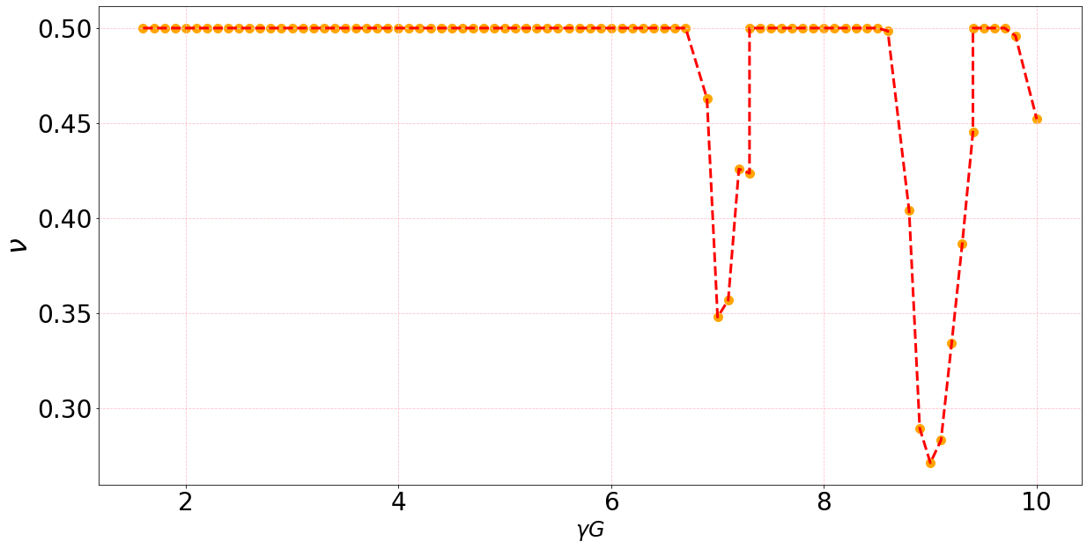
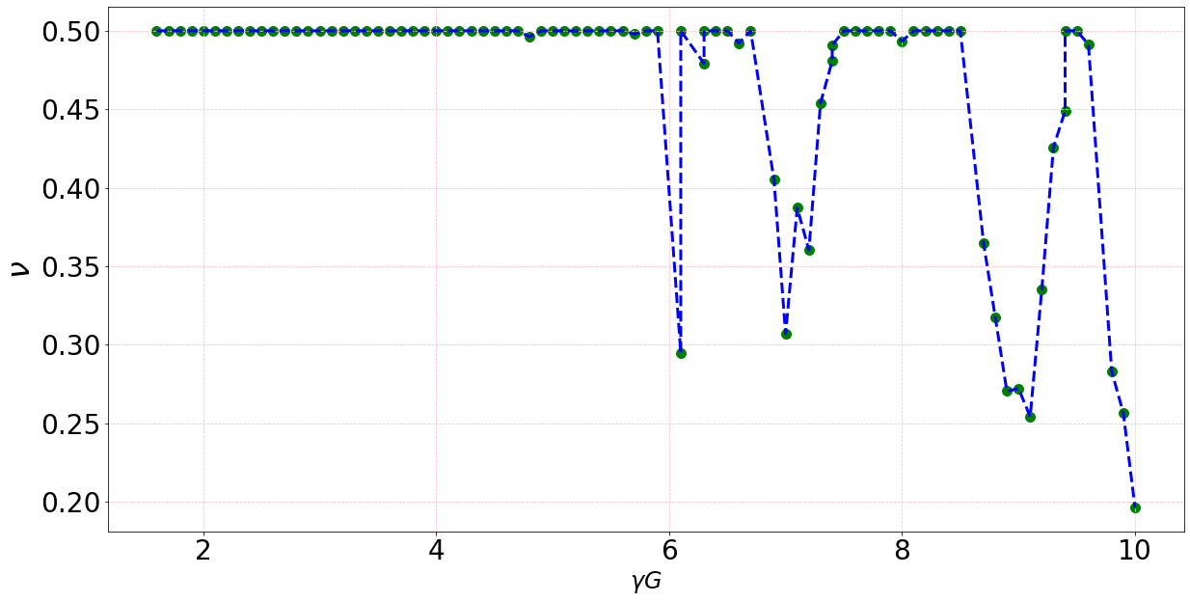
Вариант с распределенным полем
sol
$6 Т⋅m$
$ν=\frac{1}{2}$
sol
sol
островки устойчивости
sol
sol
sol
$12 Т⋅m$
sol
$ν=\frac{1}{2}$
sol
sol
sol
sol
sol

Slide 11
Управление поляризацией в канале вывода на внешнюю мишень
Для проведения экспериментов с поляризованными частицами на внешней мишени, кроме сохранения поляризации при ускорении пучка до энергии эксперимента, необходимо обеспечить требуемое направление поляризации на мишени (если Нуклотрон будет способен только к сохранению спина). При выводе частиц из промежутка, поляризация будет направлена вдоль n-оси и может иметь любую компоненту спина. Для обеспечения продольной или поперечной поляризации пучка на мишени необходимо довернуть спины до требуемого направления в канале транспортировки частиц из Нуклотрона до мишени.
Радиальный спиновый ротатор
Вертикальный спиновый ротатор
$$\vec{S_{0}}=(S_{0x}, S_{0y},S_{0z})$$
$$\vec{S_{2}}=(S_{0x}, S_{1y},S_{2z})$$
$$\vec{S_{2}}=(S_{2x}, S_{2y},S_{2z})$$
x
y
z
z
$$L_{sum}≈20m$$

Slide 12
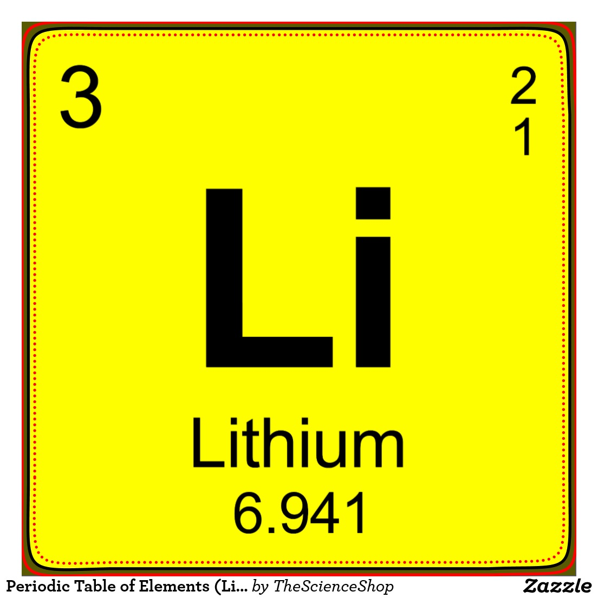
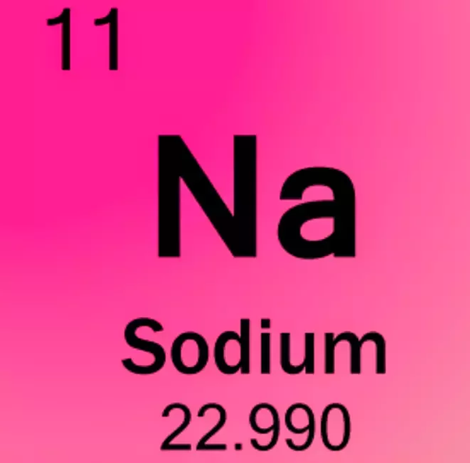
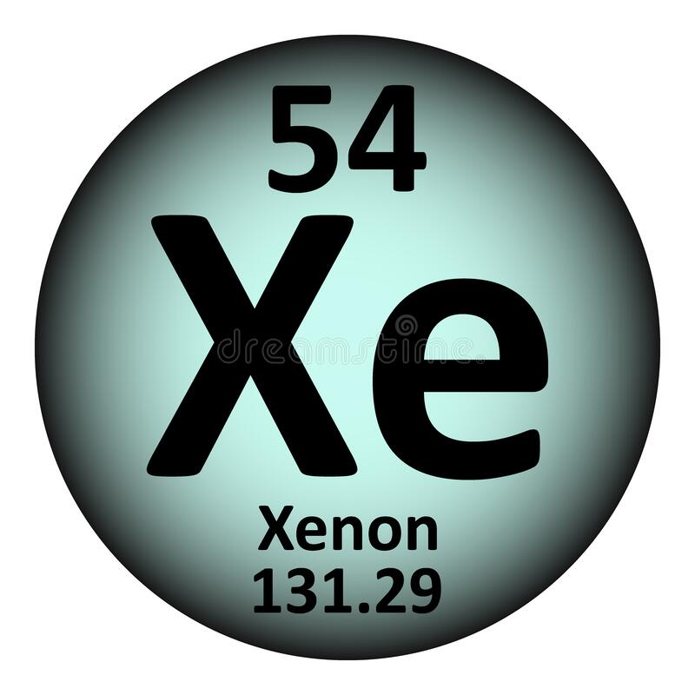
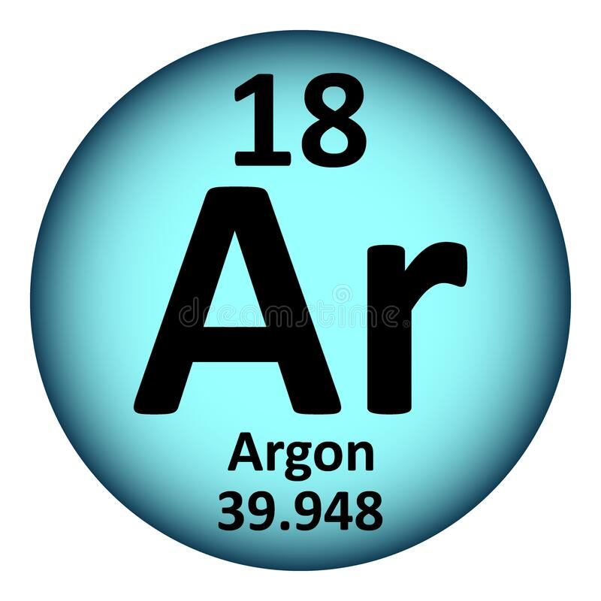
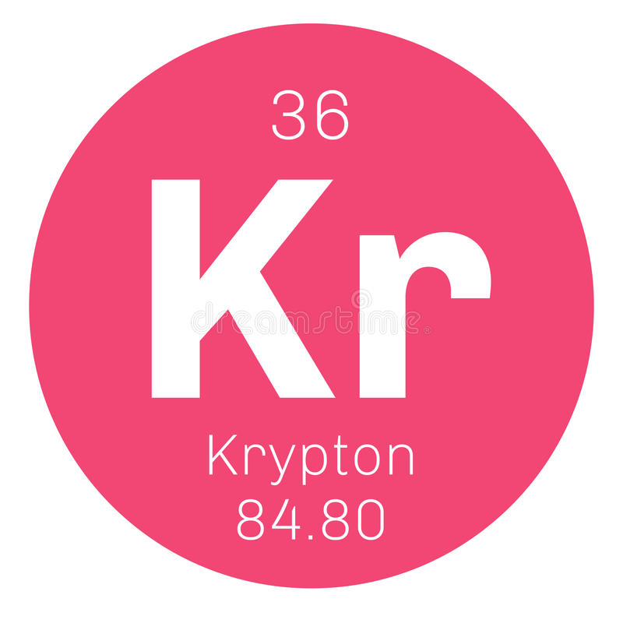
Дополнительные требования на инжекционный комплекс
Линейный ускоритель должен ускорять частицы до 100-200 МэВ. Тогда будет возможно производить многооборотную инжекцию и в банче иметь большую интенсивность, тем самым скорость поднятия поля может быть понижена. Linac в J-PARC – 400 МэВ, Linac в BNL (RHIC) – 200 МэВ.
Задачи поляризованной программы требуют создания: относительного поляриметра (быстрого поляриметра), абсолютного поляриметра.
Имеется возможность расширить арсенал экспериментов на MPD, совместив ее с поляризованной программой. Существующие техники производства поляризованных частиц могут быть обобщены на следующие элементы: He-3; Li, Na, Mg (щелочная группа); Xe, Ar, Kr (группа благородных металлов).

